Slide 1
О. Ірванець «До французького шансоньє».
С. Жадан «Музика, очерет…», «Смерть моряка»

Slide 2
ЗАВДАННЯ:
1. Уважно орзнайомитися з матеріалом.
2. Письмово опрацювати, знати матеріал.
3. Виконати тестування в кінці уроку. Фото результату здати.

Slide 3
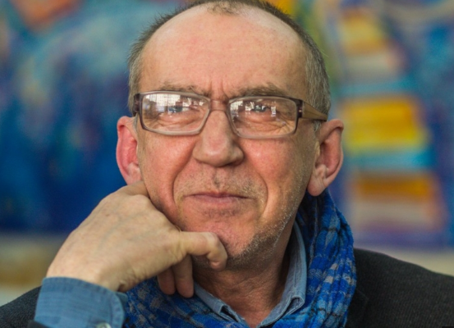
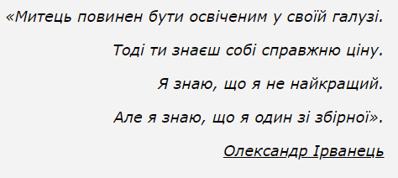
Олександр Ірванець: поет, прозаїк, драматург
https://www.facebook.com/alekirvan/

Slide 4
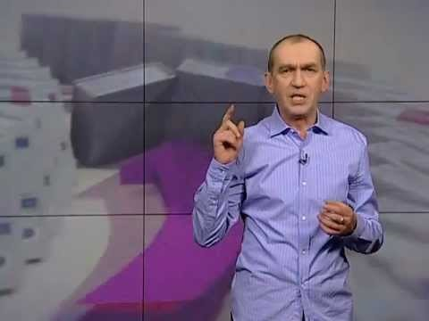
https://www.youtube.com/watch?v=4ooXVGumQfI

Slide 5
Олександр Васильович Ірванець народився 24 січня 1961 року у м. Львові. У Рівному провів кращі роки свого дитинства, юності і молодості.Закінчив 8 класів Рівненської СШ №18 (1976 року). Навчався в Дубенському педучилищі, тоді ж ходив на літературну студію при дубенській районній газеті «Червона зірка». Свою поетичну творчість Олександр розпочав з епіграм на однокурсників та викладачів педучилища.
Перші вірші були надруковані влітку 1979 року в газеті «Червона зірка». «Художник», написаний навесні 1980-го року, а згодом надрукований у київському журналі «Ранок», перший вірш, яким був по-справжньому задоволений автор.
Після закінчення Дубенського педучилища працював вчителем на Поліссі, потім була армія, де писались серйозні вірші.
В 22 роки вступив до Московського Літературного інституту на заочне відділення.. Одночасно почав працювати вчителем в середній школі № 24 міста Рівного, де заробив 8 років педагогічного стажу. Цими роками Ірванець пишається.
Широкій громадськості Олександр Ірванець став відомий після того, як вони разом з Юрієм Андруховичем та Віктором Небораком створили літературне об'єднання «Бу-Ба-Бу» (бурлеск, балаган, буфонада), створеної 17 квітня 1985 року у Львові.

Slide 6

Поезія
З-під пера автора вийшла ціла низка прикметних для новітньої української лірики творів та художніх циклів: «Турбація мас», «Пісні східних слов’ян», збірка “Вибране”, “Мій хрест”, “Вибране за 33 роки”.
Поет створив багату галерею неповторних характерів та персонажів
Олександр Ірванець був народжений і покликаний життям для поезії. Поезія була йому довгі роки єдиним заняттям, працею і відпочинком, його хлібом насущним, приносила творчу насолоду та фізичне розслаблення. Його називають одним із кращих іронічних поетів. Ірванець чи не єдиний український письменник, який пише якісну політичну сатиру.

Slide 7
Драматургія
П’єси видані та перекладені багатьма іноземними мовами, ідуть у театрах Польщі, Німеччини, Люксембургу, Казахстану і звичайно, в Україні.
За останні роки його драматургічні знахідки поставили харківський театр-студія «Арабески», київський Театр драми і комедії на лівому березі Дніпра, Штатс-Театр в Штутгарті і Каземат Тен -театр в Люксембурзі.
Поставлені п'єси Олександра Ірванця: «Брехун з литовської площі», «Електричка на Великдень», інші три написані в одному стилістичному ключі: «Маленька п'єса про зраду», «Рекордінг», «Прямий ефір». Всі вони не залишилися непоміченими публікою і мали успіх.

Slide 8
Проза
1.Перший «нібито роман» «Рівне/Ровно» написаний у жанрі антиутопії, хоча там є і утопія східного (соціалістичного) Рівного.
2.Роман «Очамимря» про корупцію, всепоглинаюче зло, невблаганне, що проникає усюди, від низів до верхів.
3.«Хвороба Лібенкрафта» – третій роман О. Ірванця викликає особливу цікавість.Цей твір літературознавці називають твором про «мертве місто, якого вже не існує».
4.Роман Олександра Ірванця «Харків – 1938» подає альтернативну історію України – можливий шлях розвитку незалежної Української держави від початку ХХ століття.

Slide 9
Нагороди О. Ірванця:
- лауреат премії Фонду Гелен Щербань-Лапіка (США, 1995)
- стипендіат Академії Шльосс Солітюд (Німеччина, 1995)
- стипендіат Вілли «Вальдберта» (Баварія, Німеччина, 2001)
- стипендіат Фундації «КультурКонтакт» (Австрія, Відень, 2002)
- стипендіат Фулбрайтівської програми (2005-2006)
- стипендіат Літературного Колоквіуму міста Берліна (2009)
- фіналіст літературної нагороди Angelus (2007)
- стипендіат Gaude Polonia, Міністерства Культури Польщі, (Варшава, лютий-червень 2008).
До 24 лютого 2022 автор, сповнений сил та енергії, жив в Ірпені під Києвом та в Рівному. Був змушений виїхати у Німеччину . Олександр Ірванець активно зустрічається з молоддю, не вміє мовчати з приводу суспільних конфузів на догоду славі чи матеріальним благам. І те, що він пише, чудово витримує випробування часом.
Його називають співцем буремних літ і струни його поезії дзвенітимуть і для майбутніх поколінь, для тих нащадків, що матимуть життя, сповнене добра і душевних відносин.

Slide 10
“До французького шансоньє” Олександр Ірванець
Жанр: лірична, медитативна поезія.
Тема твору: зображення важкого становища митця-поета, що повинен обрати між внутрішніми високими пориваннями і наслідуванням інших.
Ідея: найціннішою є та поезія, яка йде з глибини душі, і саме такі вірші будуть вічні, їх передаватимуть із уст в уста.
Основна думка: поету, якщо він хоче створювати справді цінні і достойні вірші, варто дослухатись до своєї душі, а не копіювати зовнішній світ і тих, хто хоче здобути славу будь-якою ціною. Не потрібно нікому нічого кричати й доводити, краще звернути своє серце до істинності і справжності, що криються в кожній людській душі. Справжній поет створює вірші саме завдяки зверненню до себе, осмисленню своїх почуттів та емоцій, які й знаходять потім найбільший відгук у читачів.

Slide 11
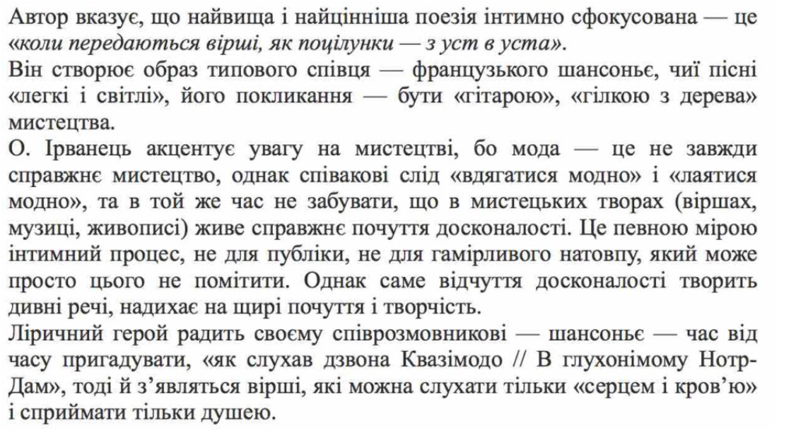

Slide 12

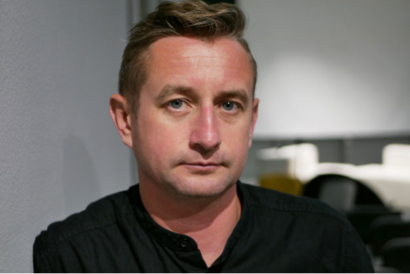
Сергій Жадан – український поет, прозаїк, перекладач, есеїст. Письменник – одна з найчільніших постатей сучасного літературного процесу. Сергій Жадан належить до когорти українських авторів, яких найчастіше перекладають за кордоном – його твори можна почитати тридцятьма мовами. Письменник є автором романів «Ворошилоград», «Депеш Мод», «Інтернат», збірок оповідань «Біг Мак», «Месопотамія», поетичних збірок «Цитатник», «Ефіопія» та інших. Літературні твори Сергія Жадана відзначені багатьма національними та міжнародними нагородами. Жадан активно долучається до організації фестивалів та інших культурних подій, є учасником мультимедійних мистецьких процесів.
https://www.facebook.com/serhiy.zhadan/?locale=uk_UA

Slide 13
Сергій Жадан народився 1974 року у місті Старобільськ на Луганщині, де й минуло його дитинство. Майбутній письменник навчався на факультеті українсько-німецької філології Харківського національного педагогічного університету імені Григорія Сковороди. Із 1996 по 1999 рік був аспірантом цього вишу, захистив дисертацію, присвячену українському футуризму і, зокрема, творчості Михайля Семенка. Нині деякі літературні критики називають Жадана «сучасним Семенком» й виокремлюють окремий – «футуристичний» – ранній період його творчості.
У своїх романах, оповіданнях, віршах та есеях Сергій Жадан описує пострадянську дійсність в особливій авторській манері, яка стала впізнаваною і яка надихає інших молодих письменників. Українських читачів він вражає свіжістю й свободою висловлювань, наявністю стилю, харизматичністю. Дебютувавши як поет, на початку двотисячних він заявив про себе як талановитий прозаїк. Першою була збірка оповідань «Біг Мак». Український поет і перекладач Андрій Бондар вважає цю книжку «початком сходження літературної зірки Сергія Жадана», а секретом її називає те, що письменникові вдалося підібрати особливий ключик до реальності. Із наступною книжкою «Депеш Мод» до Жадана приходить популярність. У романі автор із неабиякою дотепністю описав пригоди молодиків, які шукають свого товариша по різних маргінальних місцях. Відтоді за Сергієм Жаданом закріплюється неофіційне звання культового письменника. Автор здобув визнання не лише в Україні, а й за кордоном.

Slide 14
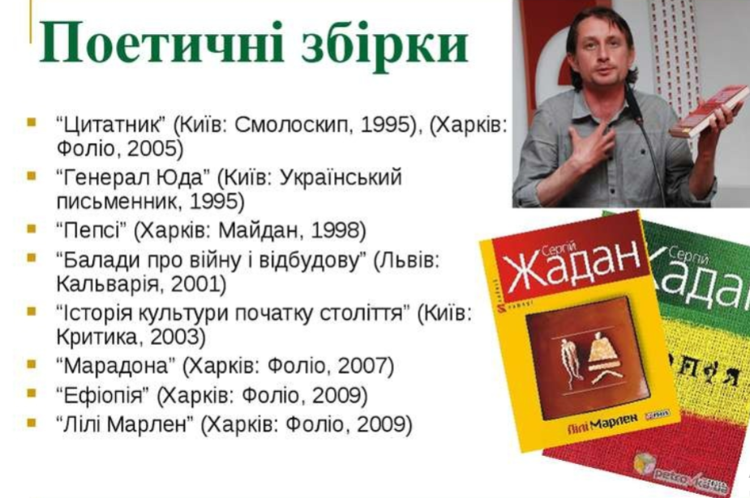

Slide 15
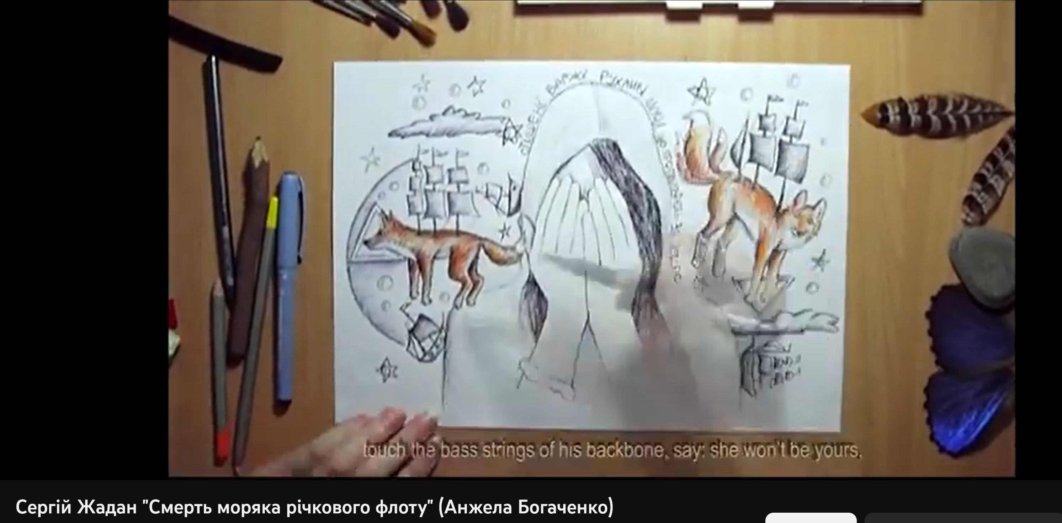
https://www.youtube.com/watch?v=8kDvi1eOJ8A

Slide 16
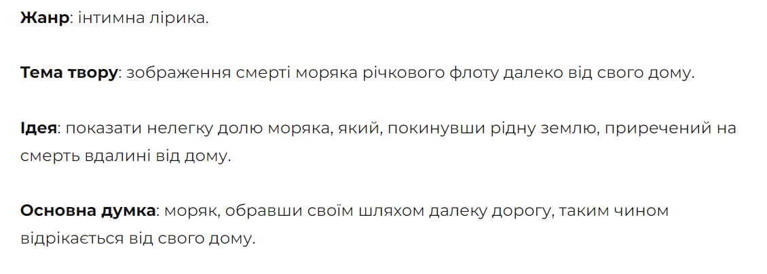
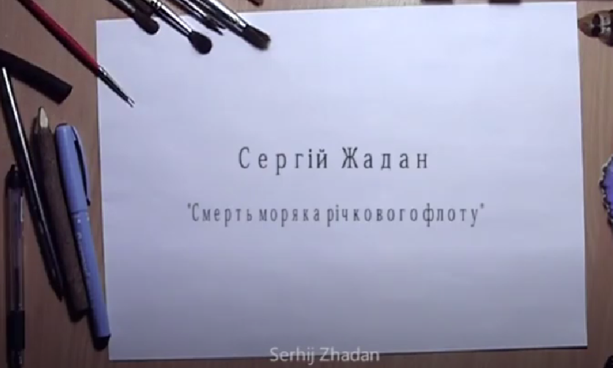
«Смерть моряка річкового флоту» Сергій Жадан

Slide 17

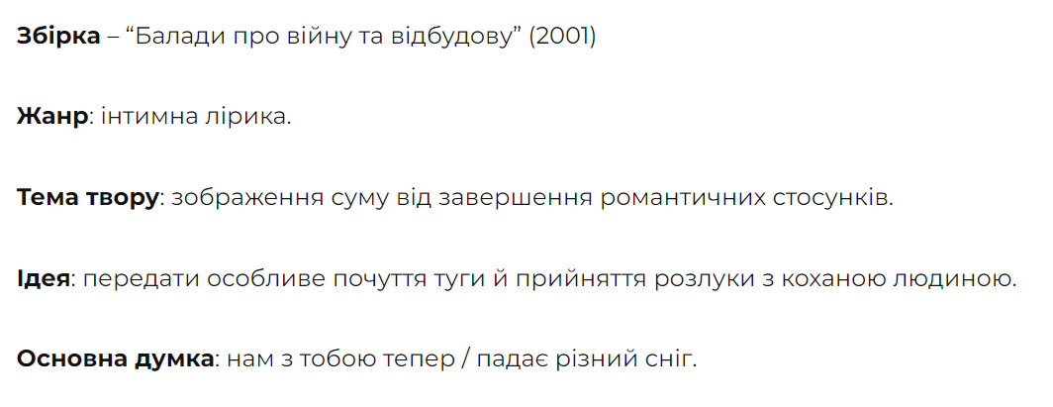
Сергій Жадан «Музика, очерет»
hhttps://www.youtube.com/watch?v=Qy2o7OcN7js

Slide 18
Пройди тестування, фото результату прикріпи. https://naurok.com.ua/test/join?gamecode=2398187

Slide 19
Використані матеріали
http://libr.rv.ua/ua/virt/207/
2. https://book-ye.com.ua/authors/sergiy-zhadan/
3. https://dovidka.biz.ua/do-frantsuzkogo-shanson-anal-z-rvanets/
4.https://uk.wikipedia.org/wiki/%D0%96%D0%B0%D0%B4%D0%B0%D0%BD_%D0%A1%D0%B5%D1%80%D0%B3%D1%96%D0%B9_%D0%92%D1%96%D0%BA%D1%82%D0%BE%D1%80%D0%BE%D0%B2%D0%B8%D1%87

